Slide 1
第十三课 门徒书信与启示录 总复习
▲本课大纲：
一、门徒书信与启示录总复习
二、新约与旧约的关系
三、自我评估
四、背金句比赛
▲本课金句：启示录 21:3
看哪，上帝的帐幕在人间。他要与人同住
，他们要作他的子民。上帝要亲自与他们同
在，作他们的上帝。

Slide 2
一、门徒书信与启示录总复习
希伯来书：信心的劝勉
雅 各 书：信心与行为
彼得前书：活泼的盼望
彼得后书：真知识
约翰壹书：生命之道
约翰贰书：真理与爱
约翰参书：接待巡回传教师
犹 大 书：驳斥假教师
启 示 录：主必再来

Slide 3
新约的核心
罪得赦免与救赎: 耶稣基督作了“完美且永远的赎罪祭”。
律法写在心上: 新约是神借着圣灵，将祂的律法写在相信祂的人的心里，改变人的生命，赐给人甘心乐意顺服神的力量。
圣灵的内住: 圣灵不再是短暂地降临在少数人身上，而是永久地居住在每一个信徒的心中。
关系的重建与普世性: 所有人都可以借着耶稣，与神建立一种如同天父与儿女般亲密的个人关系。

Slide 4
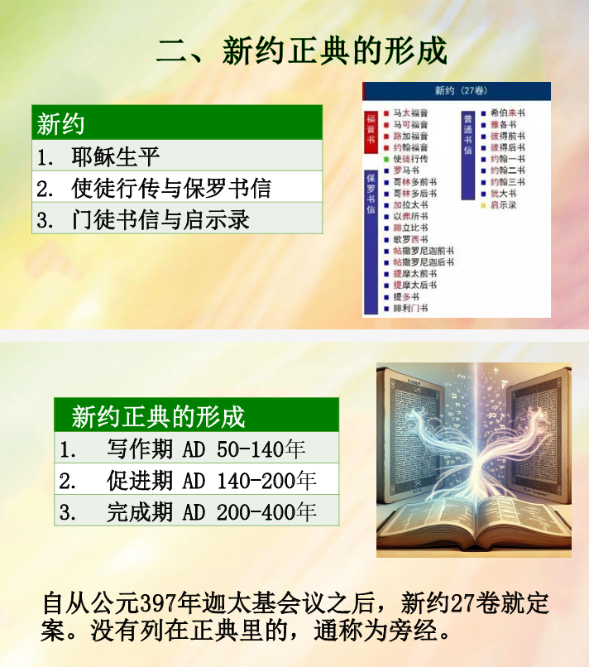

Slide 5
总结
普通书信 + 启示录共同见证：在末后的日子里，信徒要在真道中站立，在苦难中忍耐，在爱中成长，在盼望中等候主再来。
对今天 基督徒的劝勉：
1、信仰不能停留在“知道”；要问：我的信心是否改变了我的生活？
2、爱心需要真理的根基，不随从世界价值观，在爱中持守圣经真理。
3、用永恒眼光看当下人生，苦难不是结局，主再来是最大的盼望。

Slide 6
普通书信的核心主题
主题一：真实的信心一定活出生命
主题二：在苦难与逼迫中忍耐到底
主题三：防备假教师与末世迷惑
主题四：住在爱中，也住在真理中
主题五：在退后危险中的坚忍之信

Slide 7
希伯来书的核心主题
1 古时候， 神藉着众先知多次多方向列祖说话， ² 末世，藉着他儿子向我们说话，又立他为承受万有的，也藉着他创造宇宙。 ³ 他是 神荣耀的光辉，是 神本体的真像，常用他大能的命令托住万有。他洗净了人的罪，就坐在高天至大者的右边。

Slide 8




祝福
亚伯拉罕
麦基洗德
仁义王，平安王
至高神的祭司
无父，无母，无族谱
无生之始，无命之终
长远为祭司
十一
以撒
雅各
流
便
西
缅
利
未
犹
大
以
萨
迦
西
布
伦
但
拿
弗
他
利
迦
得
亚
设
约
瑟
便
雅
悯
亚伦
祭司
基督

Slide 9
雅各书的核心主题
新约的 箴言（ ² 我 的 弟 兄 们 ， 你 们 落 在 百 般 试 炼 中 ， 都 要 以 为 大 喜 乐 ；）
      信心经过考验，就生忍耐。但要让忍耐发挥完全的功用。
      忍受试炼的人有福了。
      凭着信心求智慧，一点也不疑惑。
      用真理的道生了我们，成为初熟的果子。
只是你们要行道，不要单单听道，自己欺哄自己。”（1:22）
身体没有灵魂是死的，信心没有行为也是死的。”（2:26）
结果
坚信

Slide 10
雅各书的核心主题续
要快快地听，慢慢地说，慢慢地动怒
      勒住自己的舌头
      不可按着外貌待人
      凡想要与世俗为友的，就是与 神为敌了
      诋毁弟兄或评断弟兄的人，就是诋毁律法
      自夸都是邪恶的
⁷ 所以弟兄们，你们要忍耐，直到主来。看哪，农夫等候着地里宝贵的出产，耐心地等到它得了秋霖春雨。
¹³ 你们中间若有人受苦，他该祷告；有人喜乐，他该歌颂。
例子

Slide 11
彼得前书的核心主题
活泼的盼望
愿颂赞归与我们主耶稣基督的父神！他曾照自己的大怜悯，藉耶稣基督从死里复活，重生了我们，叫我们有活泼的盼望，可以得着不能朽坏、不能玷污、不能衰残、为你们存留在天上的基业。（1:3-4）
2. 火炼的试验与信心的精炼
因此，你们是大有喜乐；但如今，在百般的试炼中暂时忧愁，叫你们的信心既被试验，就比那被火试验仍然能坏的金子更显宝贵，可以在耶稣基督显现的时候得着称赞、荣耀、尊贵。（1:6-7）

Slide 12
彼得前书的核心主题续
3. 被拣选的族类与圣洁的生活
惟有你们是被拣选的族类，是有君尊的祭司，是圣洁的国度，是属神的子民，要叫你们宣扬那召你们出黑暗入奇妙光明者的美德。(2:9）
4. 基督是受苦的榜样
你们蒙召原是为此；因为基督也为你们受过苦，给你们留下榜样，叫你们跟随他的脚踪行。他被骂不还口；受害不说威吓的话，只将自己交托那按公义审判人的主。（2:21, 23）
5. 在末世中警醒与彼此相爱
最要紧的是彼此切实相爱，因为爱能遮掩许多的罪。（4:8）务要谨守，警醒。因为你们的仇敌魔鬼，如同吼叫的狮子，遍地游行，寻找可吞吃的人。（5:8）

Slide 13
彼得后书的核心主题
一、在真知识中成长（第一章）
真正认识 Jesus Christ ，并活出敬虔生命。
信心、德行、知识、节制、忍耐、虔敬、爱心。
核心思想：真信仰一定带来属灵成长。
二、警告假教师（第二章）
假教师:扭曲真理、放纵情欲、贪财、否认审判、引诱人离开圣洁生活
核心思想：不要被错误教导迷惑。
三、坚定等候主再来（第三章）
主一定会再来，并带来审判。因此信徒应当：警醒、圣洁、坚定、忍耐等候
核心思想：活在主再来的盼望中。

Slide 14
约翰壹书的核心主题
正确相信基督：耶稣是真实成了肉身的基督。不是 幻影、只有灵性存在、普通先知
活在光中：诚实面对罪、接受神光照、愿意悔改、遵行主命令
彼此相爱： 爱不是口号， 而是：实际关心、付代价、饶恕、服事

Slide 15
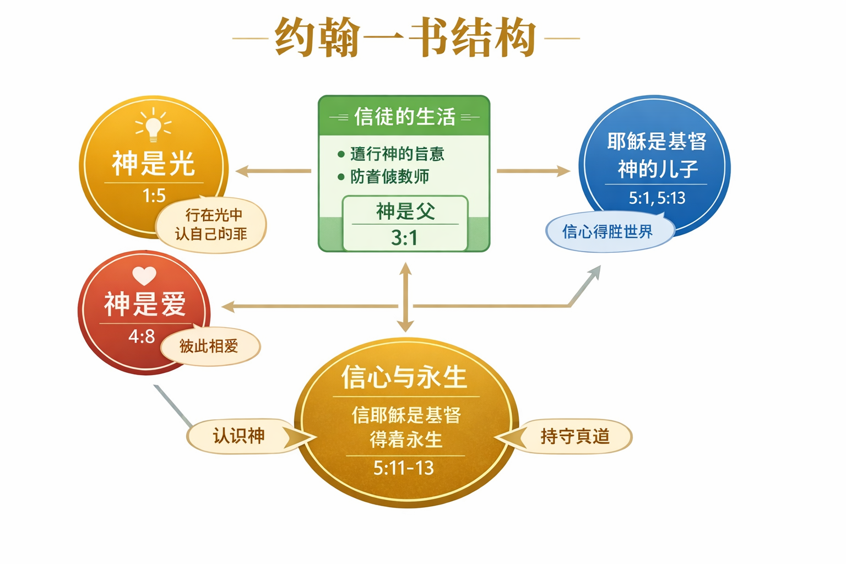

Slide 16
约翰贰、叁、犹大书的核心主题
要彼此相爱， 但不能纵容假教导： 真正的爱，必须建立在真理上。
忠心支持真道工人（ 低米丢/Demetrius 、该犹/Gaius） ，不要效法骄傲自私的人（ 丢特腓/Diotrephes） 。
为真道竭力争辩，防备败坏教会的假教师。

Slide 17
犹大书：警告的严重性
³ 亲爱的，我一直很迫切地想要写信给你们，论到我们同享的救恩，但我觉得有必要现在就写信劝你们，要为从前一次交付给圣徒的真道竭力奋斗。 ⁴ 因为有些人偷偷地进来，就是早就被判定受惩罚的不虔诚的人，他们把我们 神的恩典变为放纵情欲的机会，并且不认独一的主宰—我们的主耶稣基督。

Slide 18
启示录的核心主题
当时教会正面对：罗马帝国逼迫、皇帝崇拜、属灵压力、假教师、信徒软弱
基督已经得胜:羔羊被杀、却站立、并且掌权
神必审判邪恶: 七印、七号、七碗，这些象征神最终不会容忍：邪恶、偶像、逼迫、 Babylon式世界系统(骄傲世界体、系敌挡神的文明、财富与淫乱、逼迫神百姓的权势)
信徒要忠心忍耐: 面对压力、逼迫、诱惑,仍坚持：敬拜神、不拜兽、不妥协

Slide 19
启示录的核心主题续
神最终更新万有: 结局不是毁灭而已。而是：新天新地。 最终结局包括：神与人同住、不再有死亡、不再有眼泪、不再有咒诅、新耶路撒冷降临
启示录最大的张力 : 一方面：世界似乎属于黑暗。 另一方面：天上宝座始终属于神。
启示录的核心呼召: 不妥协不要拜兽。 忍耐即使受苦。 敬拜神真正的敬拜是中心。 持守见证即使付代价。
无论世界多黑暗，Jesus Christ 已经得胜，信徒当忠心忍耐，因为神最终要审判邪恶并更新万有。

Slide 20
二、新约与旧约的关系
几个学者的看法
马丁路德：旧约是一本律法书，告诉我们什么可以做，什么不可以做；相对地，新约是一本福音或恩典的书。
加尔文：他比马丁路德更加肯定旧约，认为不论旧约或新约，都有永生的应许与白白的恩典。
艾罗特(W. Eichrodt)：他以「圣约」来串联全部的圣经。
凯瑟(W. C. Kaiser)：旧约是应许，新约是成全；新约可以说是旧约的应验。
舒兹(S. J. Schultz)：上帝先爱世人，然后要求人以爱来回应，这是新旧约一贯的思想。
你最喜欢那一种看法呢？或者你有自己不同的看法？

Slide 21
三、 自我评估
 | 课前 | 现在
读经生活
对上帝的认识
对圣经的认识
对自己的认识
对社会的使命感
与家人(配偶)的关系

Slide 22
四、 背金句比赛
1. 希伯来书 11:1 信就是所望之事的实底，是未见之事的确据。
2. 希伯来书 1:3 他是上帝荣耀所发的光辉，是上帝本体的真像，常用他权能的命令托住万有。他洗净了人的罪，就坐在高天至大者的右边。
3. 希伯来书 7:25 凡靠着他进到上帝面前的人，他都能拯救到底；因为他是长远活着，替他们祈求。
4. 雅各书 1:27 在上帝我们的父面前，那清洁没有玷污的虔诚，就是看顾在患难中的孤儿寡妇，并且保守自己不沾染世俗。

Slide 23
四、 背金句比赛续
5. 彼得前书 4:19 所以，那照上帝旨意受苦的人要一心为善，将自己灵魂交与那信实的造化之主。
6. 彼得后书 3:18 你们却要在我们主―救主耶稣基督的恩典和知识上有长进。愿荣耀归给他，从今直到永远。阿们！
7. 约翰壹书 3:23 上帝的命令就是叫我们信他儿子耶稣基督的名，且照他所赐给我们的命令彼此相爱。
8. 约翰参书 4 节 我听见我的儿女们按真理而行，我的喜乐就没有比这个大的。
9. 启示录 22:7 看哪，我必快来！凡遵守这书上预言的有福了！

Slide 24
四、 背金句比赛续
10. 启示录 3:19-20 凡我所疼爱的，我就责备管教他；所以你要发热心，也要悔改。看哪，我站在门外叩门，若有听见我声音就开门的，我要进到他那裏去，我与他，他与我一同作席。
11. 启示录 14:7 他大声说：「应当敬畏上帝，将荣耀归给他！因他施行审判的时候已经到了。应当敬拜那创造天地海和众水泉源的。」
12. 提摩太后书 3:16-17 圣经都是上帝所默示的，于教训、督责、使人归正、教导人学义都是有益的，叫属上帝的人得以完全，预备行各样的善事。
13. 启示录 21:3 看哪，上帝的帐幕在人间。他要与人同住，他们要作他的子民。上帝要亲自与他们同在，作他们的上帝。

Slide 25
思考问题
本学期的课程中，让你印象最深的是那一卷？请分享本学期你最大的收获。
新旧约有没有连贯的思想呢？读完全本圣经，你感受到上帝要向世人说什么？
有关新约与旧约的关系，你最喜欢那一种看法呢？或者你有自己不同的看法？
你发觉这一学期以来，自己改变最多的是什么？你对这样的改变满意吗？

